Slide 1

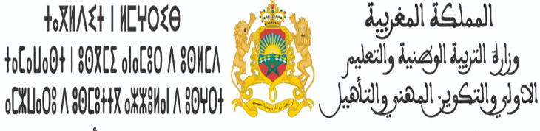
1
الوحدة
1
1
الأسبوع
2

Slide 2
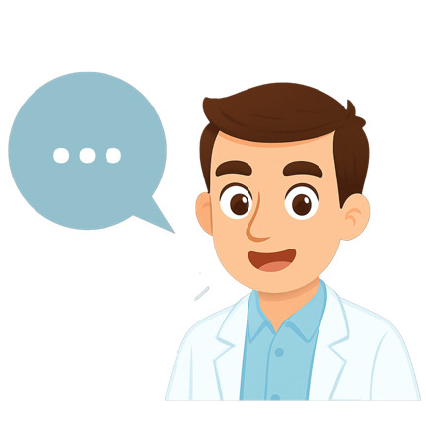
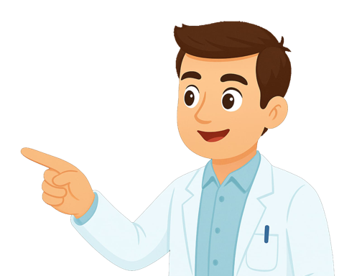
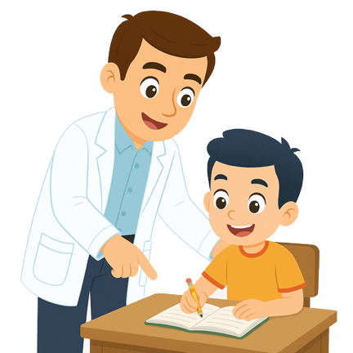
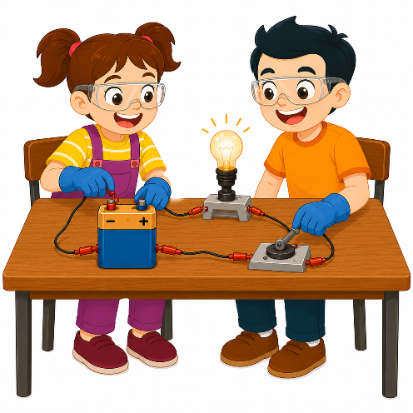
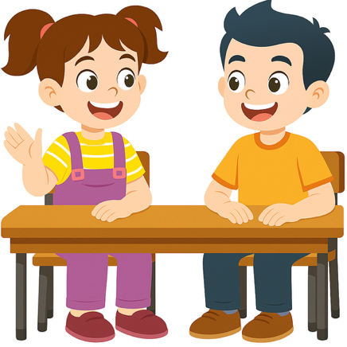


توجيهات الأستاذ (ة)
تعيين تلميذ (ة) للإجابة
المرور بين الصفوف
المناولة
عرض فيديو
المرور إلى الشريحة الموالية بعد عرض الفيديو
العمل في ثنائيات

Slide 3
برمجة الأسبوع
الدرس2
الدرس 1
بِماذَا أَكْتَشِفُ الأجسام)مِنْ حَوْلِي؟
كَيْفَ أَكْتَشِفُ الأجسام مِنْ حَوْلي؟ ؟

Slide 4
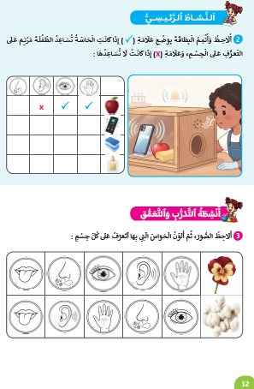
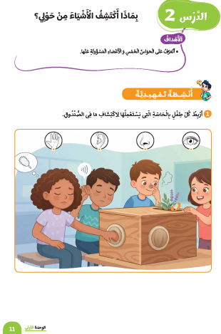
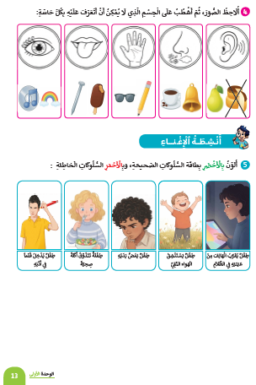
درس اليوم
(ة)

Slide 5
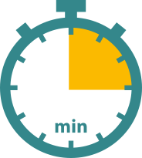
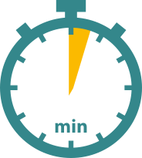
(ة)
مراحل الدرس
1
افتتاح الدرس
1
10
1
2
النشاط الرئيسي
25
1
أنشطة التدرب والإغناء
3
20
1
اختتام الدرس
4
5

Slide 6
(ة)
عند نهاية الدرس، على الأقل 80% من المتعلمات والمتعلمين سيكونون متمكنين من :
- التَّعَرُّفِ عَلى الْحَوَاسِّ وَالْأَعْضاءِ الْمَسْؤولَةِ عَنْها.
- التَّمْييزِ بَيْنَ الْأَشْيَاءِ بِاسْتِعْمَالِ الحَوَاسِّ.

Slide 7

(ة)
افتتاح الدرس
1
تصحيح الأنشطة المنزلية
أنشطة تمهيدية

Slide 8
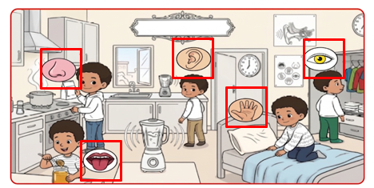
سنصحح التمرين المنزلي رقم 1 في الصفحة رقم 8

Slide 9
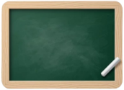

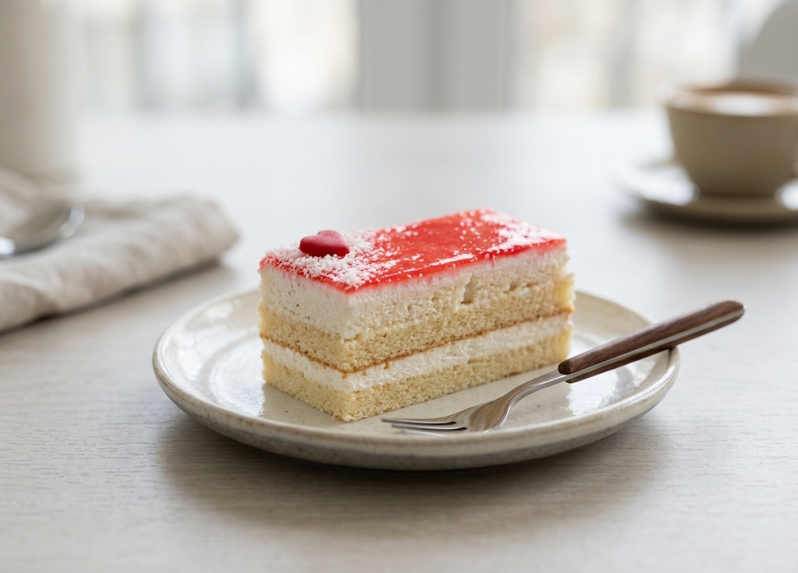
الآن : أكتب على اللوحة رقم الحاسة التي تساعدك على التعرف على طعم الحلوى.
4 | 5 | 2 | 1 | 3

Slide 10
ارفعوا الألواح

Slide 11
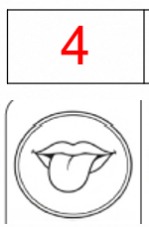
صححوا، رقم الحاسة هو 4

Slide 12

الآن : أكتب على اللوحة رقم الحاسة التي تساعدك على التعرف على ملمس الريشة.
4 | 5 | 2 | 1 | 3

Slide 13
ارفعوا الألواح

Slide 14
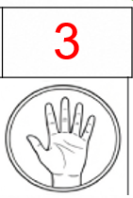
الآن : أكتب على اللوحة رقم الحاسة التي تساعدك على التعرف على ملمس الريشة.

Slide 15

الآن : أكتب على اللوحة رقم الحاسة التي تساعدك على التعرف على رائحة الورد.
4 | 5 | 2 | 1 | 3

Slide 16
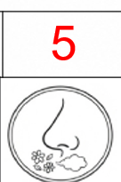

صححوا، رقم الحاسة هو 5

Slide 17
(ة)
النشاط الرئيسي
1
النمذجة
ممارسة موجهة: النشاط 1

Slide 18
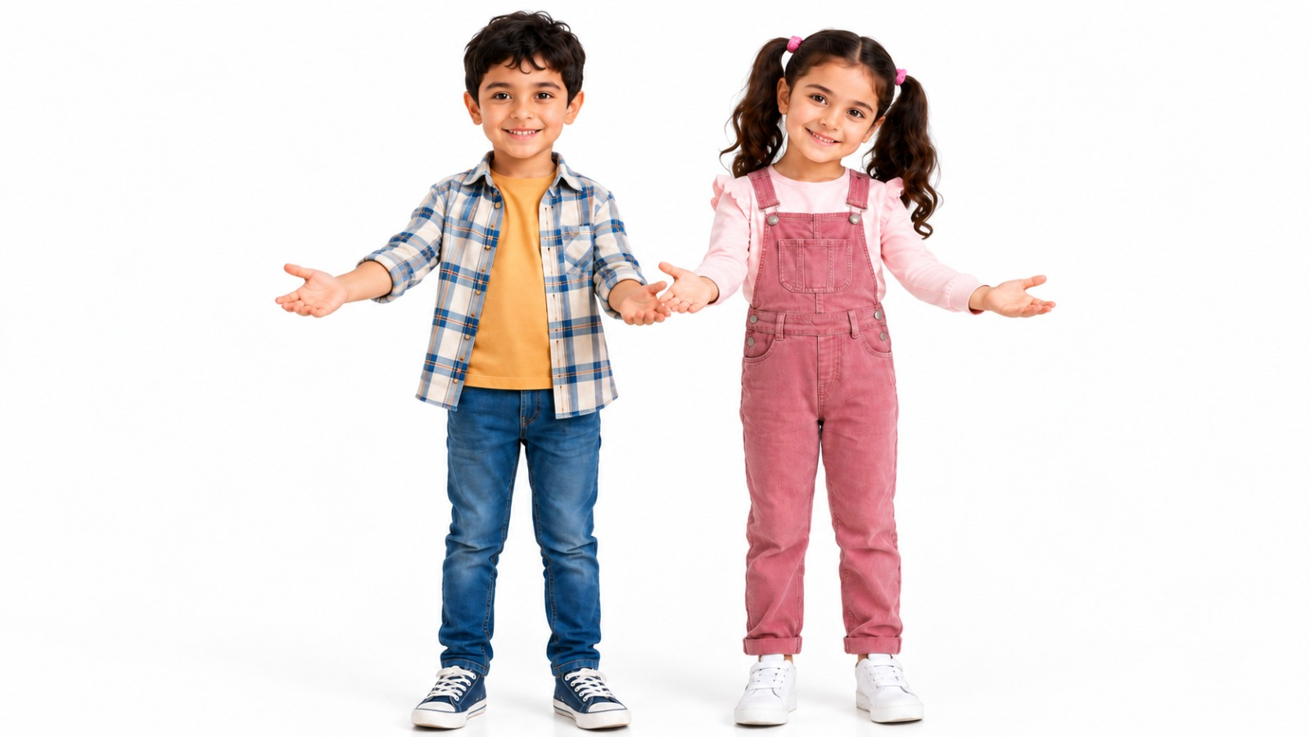

اليوم، سنتعرف على دور الحواس في اكتشاف وتمييز الأجسام من حولنا.

Slide 19
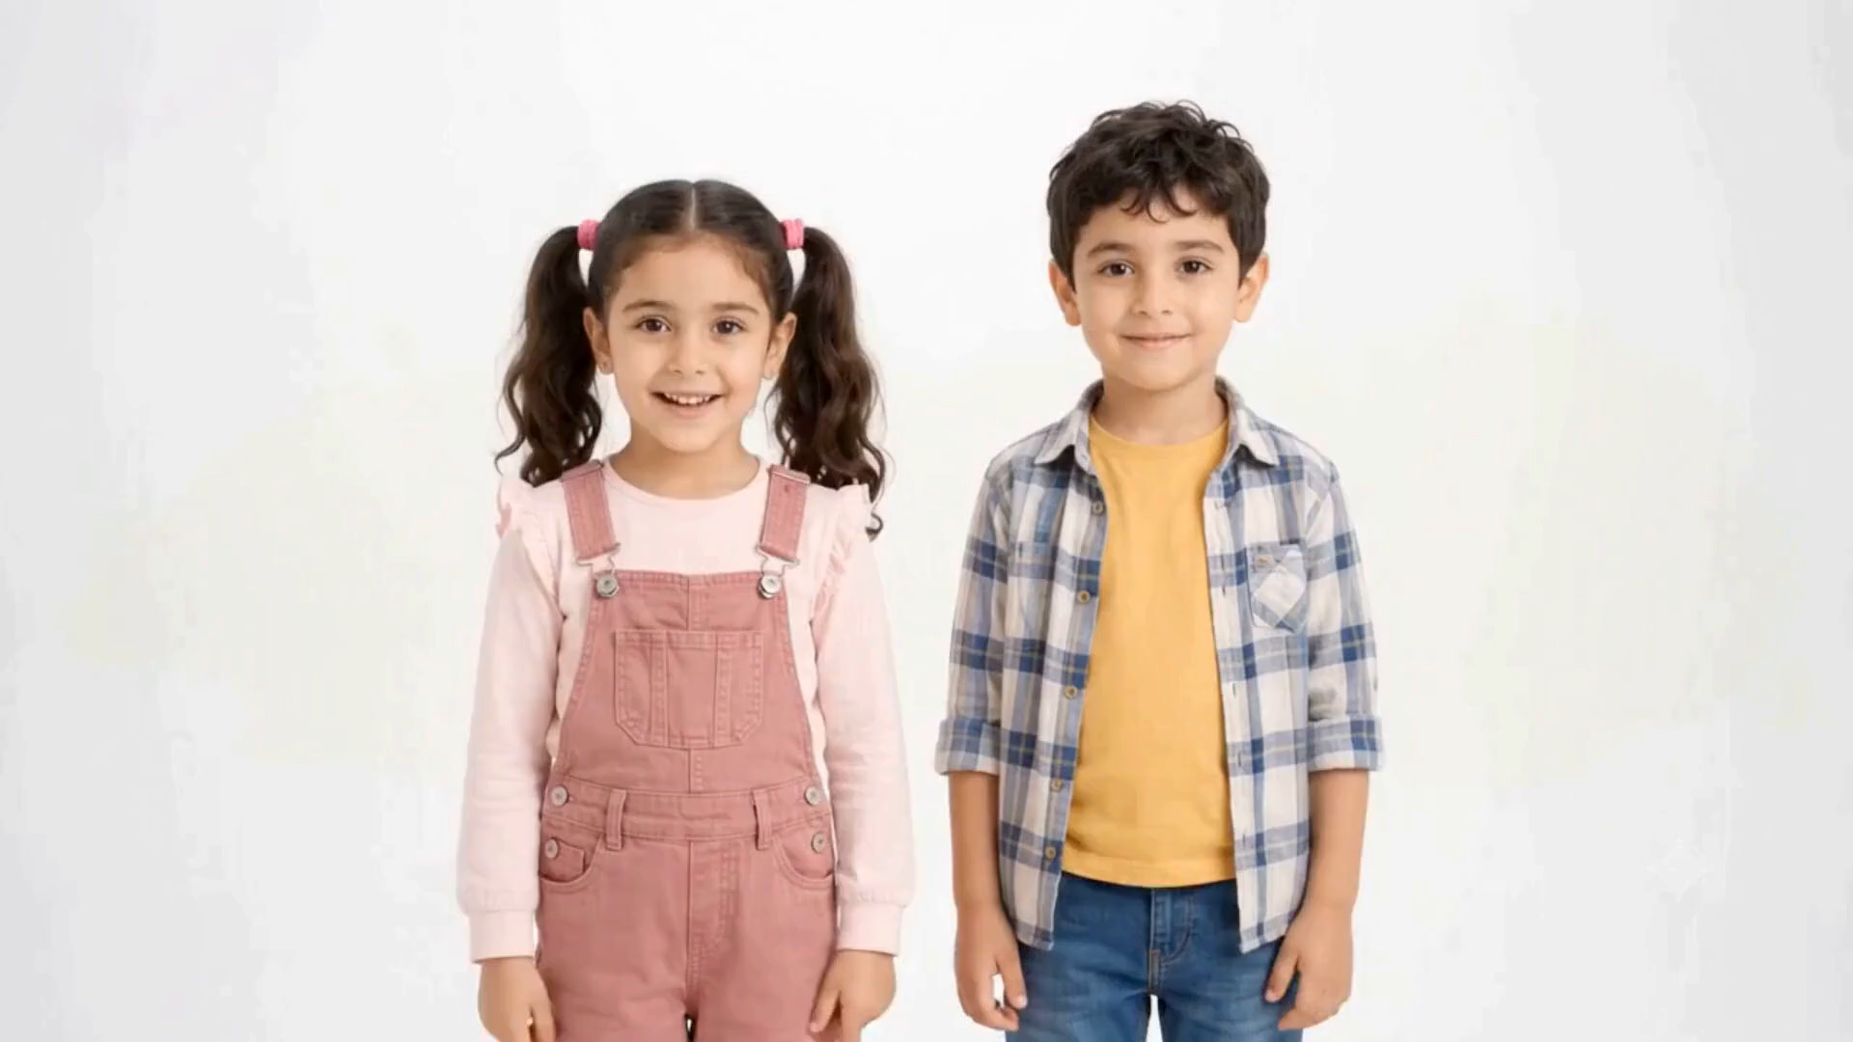
انتبهوا جيدا، سنقوم بعرض فيديو النمذجة

Slide 20
(ة)
النشاط الرئيسي
1
النمذجة
ممارسة موجهة: النشاط 1

Slide 21
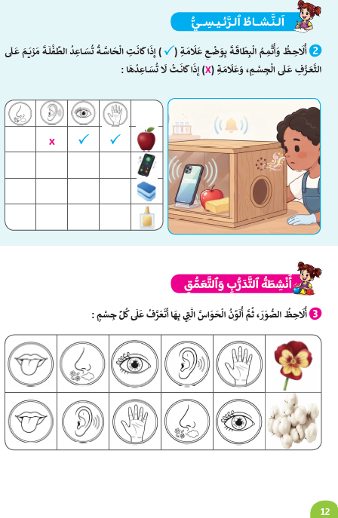
خذوا الكراسات صفحة 12 ثم أنجزوا التمرين2.
سأمر بين الصفوف لمساعدتكم وتصحيح إنجازاتكم

Slide 22
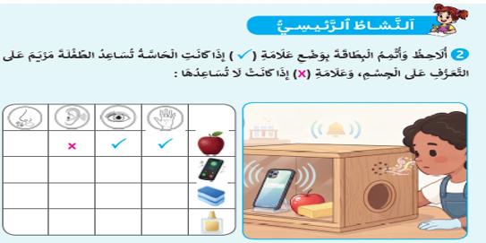
أنجزوا التمرين رقم 2 في الصفحة 12. سأمر بين الصفوف لمساعدتكم .

Slide 23
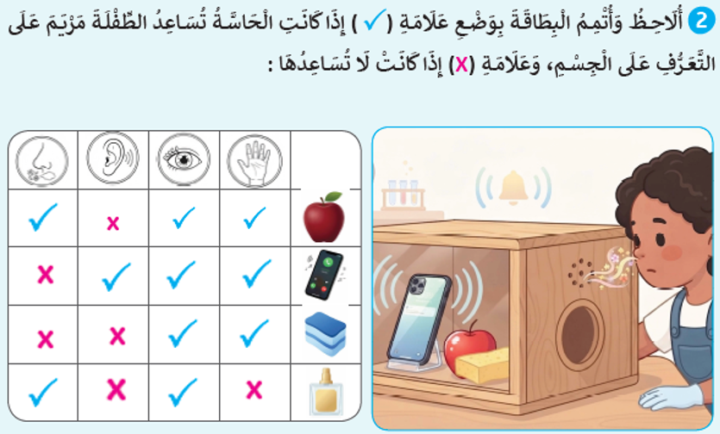
صححوا.
دعوة المتعلمات والمتعلمين إلى التصحيح على الكراسة

Slide 24
(ة)
التدرب والإغناء
3
الممارسة المستقلة:
التدرب : النشاط 3
النشاط 4
الإغناء : النشاط 5

Slide 25
أَتَذَكَّرُ
كَيْفَ أَتَعَرَّفَ عَلَى الأجسام مِنْ حَوْلِي أَسْتَعْمِلُ حَوَاسِّي؟
1- أَقْتَرِحُ سُؤَالًا؛
كَيْفَ تُسَاعِدُنِي حَوَاسِّي عَلَى اكْتِشَافِ الأجسام وَالتَّمْيِيزِ بَيْنَهَا؟
2- أُلاَحِظُ وَأَسْتَكْشِفُ؛
أُحَدِّدُ خَصَائِصَ الجسم :
لَوْنُهُ وَشَكْلُهُ
مَلْمَسُهُ
رَائِحَتُهُ
صَوْتًه
طَعْمُهُ
3- أُسْتَنْتِجُ وَأَتَعَرَّفُ؛
أَجْمَعُ الْمَعْلُومَاتِ الَّتِي سَجَّلْتُهَا بِحَوَاسِّي لأَتَعَرَّفَ عَلَى الأجسام.

Slide 26
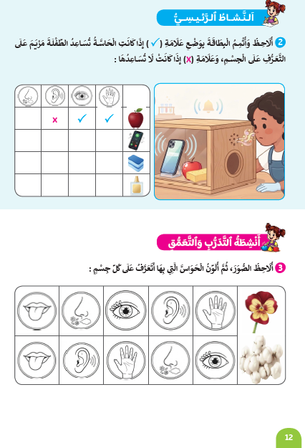
خذوا الكراسات صفحة 9 ثم أنجزوا التمرين3.
مطالبة المتعلمات والمتعلمين بتلوين الجواب على الكراسة

Slide 27
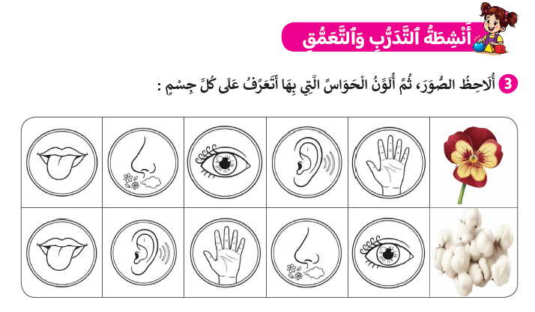
أنجزوا التمرين3 في الصفحة 12.
مطالبة المتعلمات والمتعلمين بتلوين الجواب على الكراسة

Slide 28
لنصحح.

Slide 29
(ة)
التدرب والإغناء
3
الممارسة المستقلة:
التدرب : النشاط 3
النشاط 4
الإغناء : النشاط 5

Slide 30
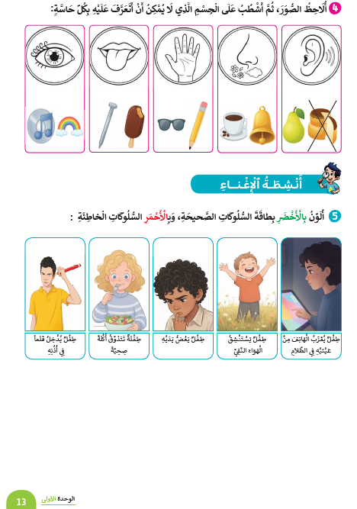
خذوا الكراسات صفحة 13 ثم أنجزوا التمرين4.
مطالبة المتعلمات والمتعلمين بكتابة الجواب على الكراسة

Slide 31
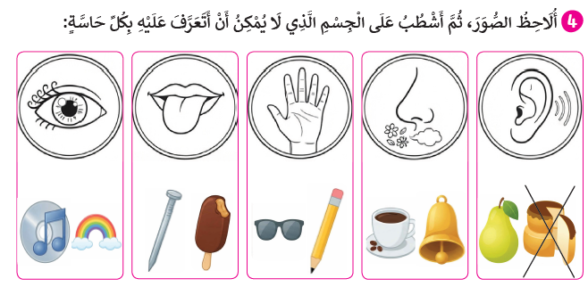
أنجزوا التمرين4. على الصفحة 13
مطالبة المتعلمات والمتعلمين بكتابة الجواب على الكراسة

Slide 32
صححوا
أنجزوا

Slide 33
(ة)
التدرب والإغناء
3
الممارسة المستقلة:
التدرب : النشاط 3
النشاط 4
الإغناء : النشاط 5

Slide 34
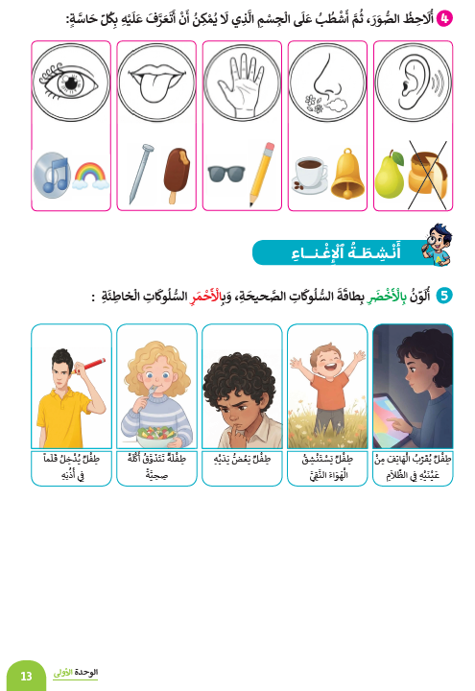
خذوا الكراسة صفحة 13 ثم أنجزوا التمرين5.

Slide 35
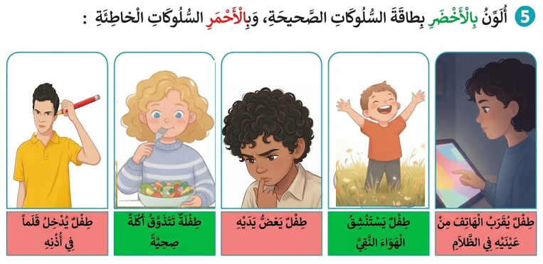
صححوا
مطالبة المتعلمات والمتعلمين بإنجاز التصحيح على الكراسة

Slide 36
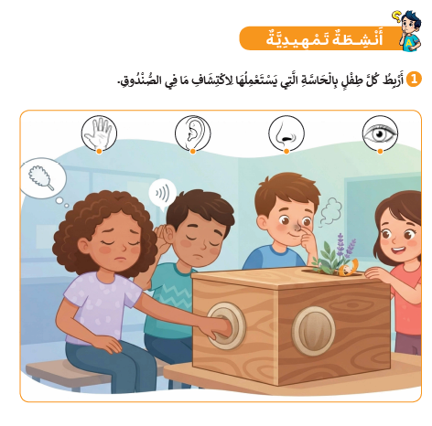
أنجزوا في المنزل الأنشطة المتبقية في الكراسة

Slide 37
إلى اللقاء. سنقوم خلال الحصة القادمة بتصحيح الأنشطة التي ستنجزونها في المنزل.

Slide 38
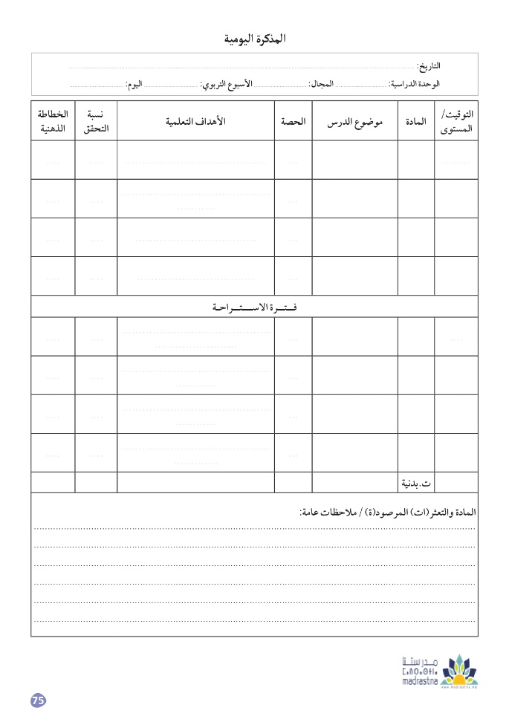
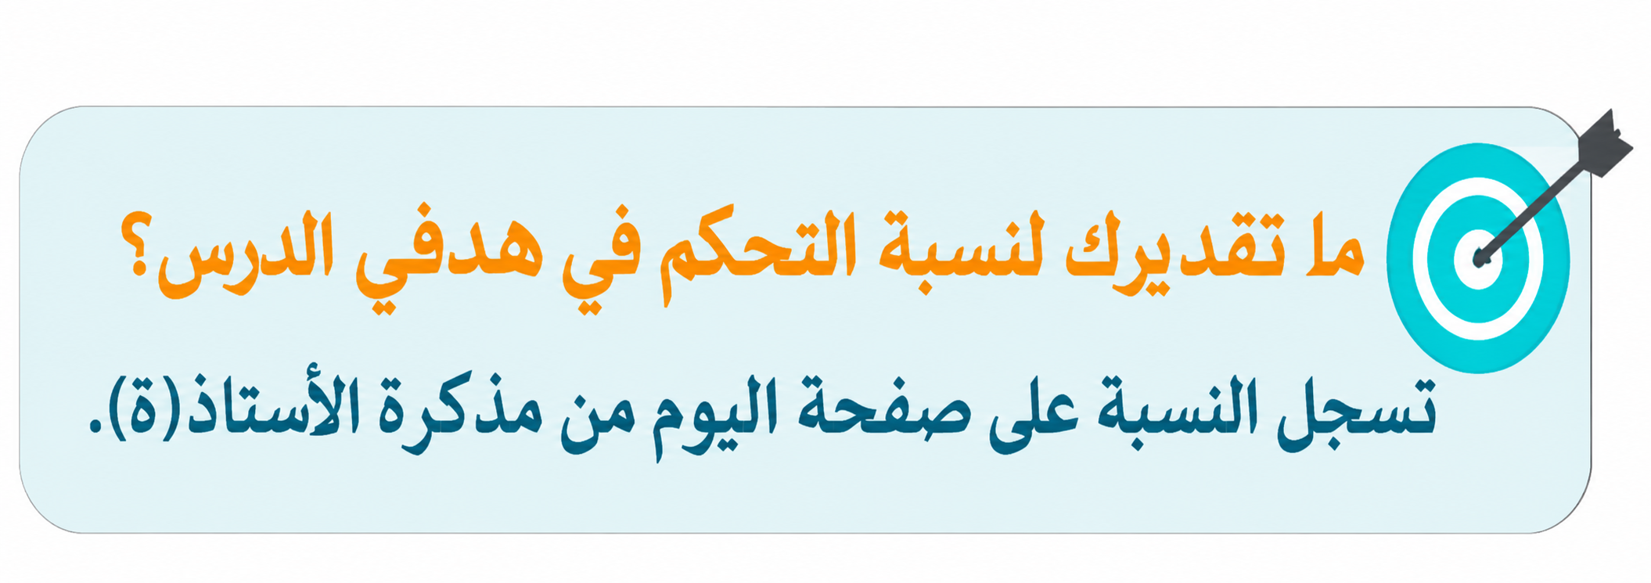
(ة)
بناء على إنجازات المتعلمات والمتعلمين خلال الممارسة المستقلة،

